Slide 1
位能下薛丁格方程式的解
定態 Stationary State
能量的本徵函數

Slide 2
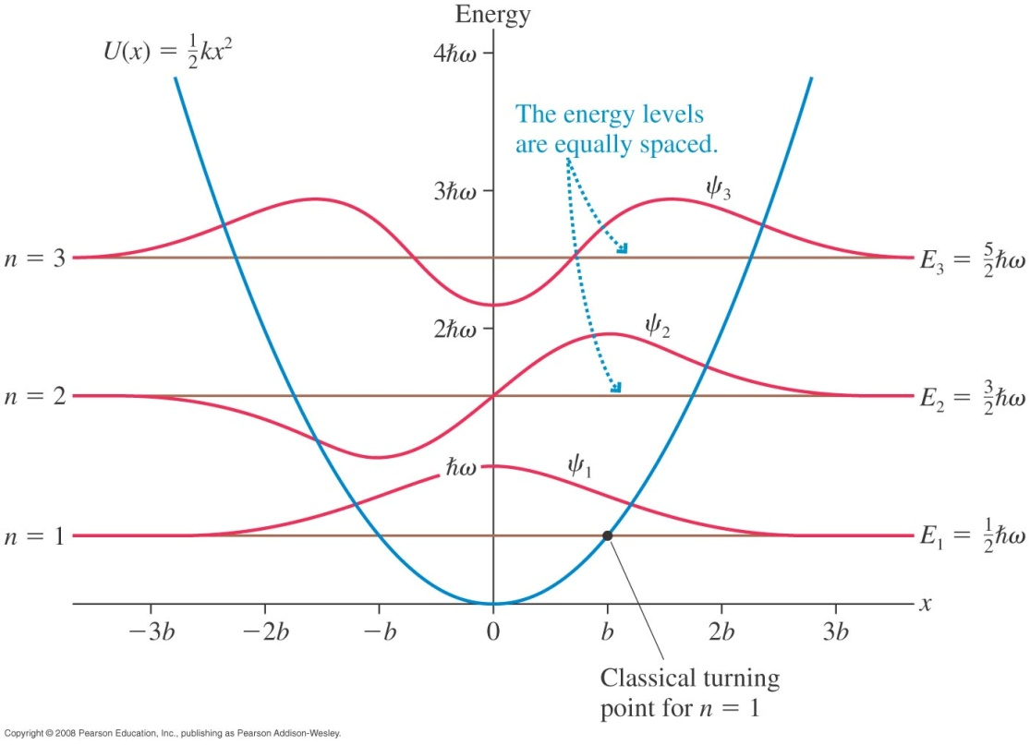
當電子不是自由粒子，而是受到一個位能的影響，假設翻譯表還是可以用！
此時動量與能量的關係要修改為：
$$\frac{p^{2}}{2m}+V=E$$
$$−iℏ\frac{∂}{∂x}↔p$$
$$iℏ\frac{∂}{∂t}↔E$$
位能下的薛丁格方程式
$$−\frac{ℏ^{2}}{2m}\frac{∂^{2}}{∂x^{2}}+V\left(x\right)=iℏ\frac{∂}{∂t}$$
$$−\frac{ℏ^{2}}{2m}\frac{∂^{2}Ψ}{∂x^{2}}+V\left(x\right)Ψ=iℏ\frac{∂Ψ}{∂t}$$
如何求解這個方程式？我們從一系列特定的解出發。這些解的時間演化很簡單！
這一系列特定的解找到後，一般的解將是這些特別解的疊加。

Slide 3
自由空間薛丁格方程式最普遍的求解方式
已知$t=0$時，$Ψ\left(x,0\right)$可以寫成$e^{ikx}$的疊加，係數$A\left(k\right)$為其傅立葉變換：
$$Ψ\left(x,0\right)=\int_{−∞}^{∞}{A\left(k\right)∙e^{ikx}∙dk}$$
$$ω=\frac{ℏ}{2m}k^{2}$$
我們已經確定$e^{ikx}$的時間演化為$e^{−iω\left(k\right)t}$。
因此$Ψ\left(x,0\right)$隨時間的演化，也就是個別$e^{ikx}$演化後的疊加：
$$Ψ\left(x,t\right)=\int_{−∞}^{∞}{A\left(k\right)∙e^{ikx}e^{−iω\left(k\right)t}∙dk}$$

Slide 4
自由電子薛丁格方程式的解就是自由電子波函數的疊加！
注意自由電子波有一特徵與一般波完全不同：
$${Ψ\sim e}^{i\left(kx−ωt\right)}=\left(e^{ikx}\right)∙e^{−iωt}$$
波函數的時間演化部分與空間部分可以分離separable。
$$Ψ\left(x,t\right)=ψ\left(x\right)∙φ\left(t\right)$$
$e^{ikx}$是時間為零時的瞬間波函數$Ψ\left(x,0\right)$，$e^{−iωt}$是未來的演化evolution。
表示所有不同位置$x$的波是用同樣方式一起變化的。
量子波函數若可以分離，稱為定態，它可測量的量都與時間無關。
機率密度
$P={\left|Ψ\right|}^{2}\sim {\left|\left(e^{ikx}\right)∙e^{−i\frac{E}{ℏ}t}\right|}^{2}={\left|\left(e^{ikx}\right)\right|}^{2}{\left|e^{−i\frac{E}{ℏ}t}\right|}^{2}$=${\left|\left(e^{ikx}\right)\right|}^{2}$
與時間無關。
其他物理測量的期望值也都與時間無關！
$$\left\langle f(x,p)\right\rangle \sim \int_{−∞}^{∞}{dx∙\left(e^{−ikx}\right)e^{i\frac{E}{ℏ}t}f\left(x,−iℏ\frac{∂}{∂x}\right)\left(e^{ikx}\right)e^{−i\frac{E}{ℏ}t}}=\int_{−∞}^{∞}{dx∙\left(e^{−ikx}\right)f\left(x,−iℏ\frac{∂}{∂x}\right)\left(e^{ikx}\right)}$$

Slide 5
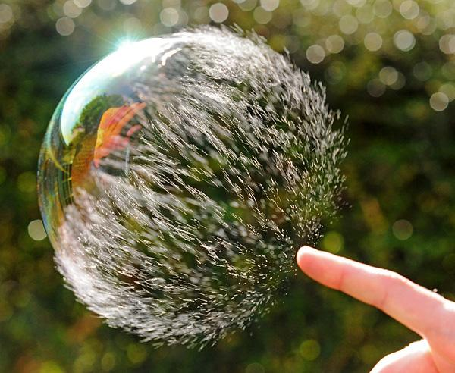
自由電子波是定態 Stationary State
在定態中，所有對電子的測量結果，都與時間無關！
牛頓力學中，唯一的定態，就是靜止狀態！
但量子力學中，卻有許多定態。

Slide 6
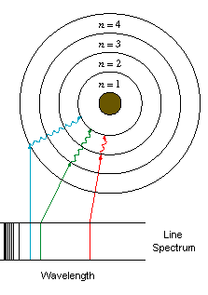
波爾的原子模型中的電子穩定軌道即是定態！
Stationary 駐立 Stable 穩定。
但定態並不一定永遠穩定，電磁場會使原本的定態成為激發態，成為不穩定。

Slide 8
獨立的微觀系統能量不變，因此一定處於能量固定的狀態！
可以稱為固定能量解。能量為某特定數值$E$！
1. 固定能量解波函數與數值$E$的關係為何？
自由電子波顯然能量固定，以此為例：
$${Ψ=Ae}^{i\left(kx−ωt\right)}=\left(Ae^{ikx}\right)∙e^{−iωt}=\left(Ae^{ikx}\right)∙e^{−i\frac{E}{ℏ}t}$$
數值$E$決定了與時間的關聯，而且時間部分與空間部分可以分離！
讓我們大膽猜想所有固定能量解，時間部分與空間部分都可以分離。
$$Ψ\left(x,t\right)=ψ\left(x\right)∙φ\left(t\right)$$
可以證明，如此定義，時間的部分就可以確定解出：$φ\left(t\right)=e^{−i\frac{E}{ℏ}t}$。
$$Ψ\left(x,t\right)=ψ_{E}\left(x\right)∙e^{−i\frac{E}{ℏ}t}$$

Slide 9
定態波函數，時間部分與空間部分可以分離$：$
$$Ψ\left(x,t\right)=ψ\left(x\right)∙φ\left(t\right)$$
代入薛丁格方程式：
$$−\frac{ℏ^{2}}{2m}\frac{∂^{2}Ψ}{∂x^{2}}+V\left(x\right)Ψ=iℏ\frac{∂Ψ}{∂t}$$
得到：
$$−\frac{ℏ^{2}}{2m}φ\left(t\right)\frac{d^{2}ψ\left(x\right)}{dx^{2}}+V\left(x\right)ψ\left(x\right)φ\left(t\right)=iℏψ\left(x\right)\frac{dφ\left(t\right)}{dt}$$
左右都除以 $ψ\left(x\right)∙φ\left(t\right)$：
$$\frac{1}{ψ\left(x\right)}\left[−\frac{ℏ^{2}}{2m}\frac{d^{2}ψ\left(x\right)}{dx^{2}}+V\left(x\right)ψ\left(x\right)\right]=iℏ\frac{1}{φ\left(t\right)}\frac{dφ\left(t\right)}{dt}$$
現在左邊只與$x$有關，右邊只與$t$有關，兩者是獨立變數！
這不可能，唯一例外是左右兩式與兩者都無關，是一常數。設為$E$。
$$\frac{1}{ψ\left(x\right)}\left[−\frac{ℏ^{2}}{2m}\frac{d^{2}ψ\left(x\right)}{dx^{2}}+V\left(x\right)ψ\left(x\right)\right]=iℏ\frac{1}{φ\left(t\right)}\frac{dφ\left(t\right)}{dt}≡E$$
$$iℏ\frac{dφ\left(t\right)}{dt}=Eφ\left(t\right)$$
$$φ\left(t\right)=e^{−i\frac{E}{ℏ}t}$$

Slide 10
定態波函數，時間部分不只可以被分離，而且可以被完全決定，
與位能$V(x)$的關係完全濃縮在數$E$之中！
$$φ\left(t\right)=e^{−i\frac{E}{ℏ}t}$$
$$Ψ\left(x,t\right)=ψ_{E}\left(x\right)∙e^{−i\frac{E}{ℏ}t}$$
定態波函數的時間演化就是函數$ψ_{E}\left(x\right)$乘上一個Phase factor：$e^{−i\frac{E}{ℏ}t}$。
將以上的波函數$Ψ\left(x,t\right)$對時間微分，會等於常數$E$乘上此波函數$Ψ\left(x,t\right)$：
$$iℏ\frac{∂}{∂t}Ψ\left(x,t\right)=EΨ\left(x,t\right)$$
$$iℏ\frac{∂}{∂t}$$
注意：量子力學的能量翻譯為對時間微分的運算：
所以對於定態，量子能量算子的運算，如同乘上一個數值$E$。
這好像回到了古典。
大膽推測：對這些解， $E$就是能量測量結果，
而且像古典一樣，只有一個確定值。
之後我們將正式證明對於定態，能量的測量的確沒有不確定性！
$$∆E=0$$

Slide 11
$$Ψ\left(x,t\right)=ψ_{E}\left(x\right)∙e^{−i\frac{E}{ℏ}t}$$
定態真的是淡定。
機率密度與時間無關。
$P={\left|Ψ\right|}^{2}={\left|ψ_{E}\left(x\right)∙e^{−i\frac{E}{ℏ}t}\right|}^{2}={\left|ψ_{E}\left(x\right)\right|}^{2}{\left|e^{−i\frac{E}{ℏ}t}\right|}^{2}$=${\left|ψ_{E}\left(x\right)\right|}^{2}$
其他物理測量的期望值也都與時間無關！
$$\left\langle f(x,p)\right\rangle =\int_{−∞}^{∞}{dx∙ψ_{E}^{∗}\left(x\right)e^{i\frac{E}{ℏ}t}f\left(x,−iℏ\frac{∂}{∂x}\right)ψ_{E}\left(x\right)e^{−i\frac{E}{ℏ}t}}=\int_{−∞}^{∞}{dx{∙ψ}_{E}^{∗}\left(x\right)f\left(x,−iℏ\frac{∂}{∂x}\right)ψ_{E}\left(x\right)}$$

Slide 12
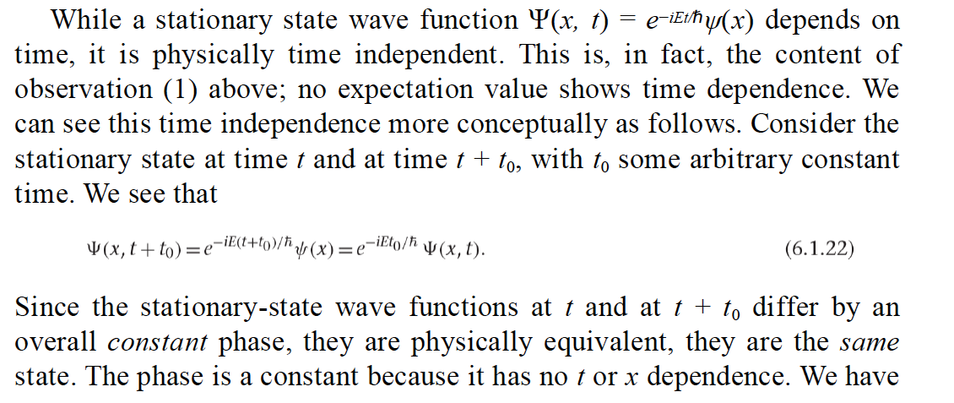
$$Ψ\left(x,t\right)=ψ_{E}\left(x\right)∙e^{−i\frac{E}{ℏ}t}$$
時間只改變了$ψ_{E}\left(x\right)$在複數平面的相角 Phase。
物理測量只與$ψ_{E}\left(x\right)$的絕對值有關，獨立的phase變化沒有物理結果。
因此可以說定態的電子一直是處於同一個狀態！就是$ψ_{E}\left(x\right)$所決定的電子狀態。
空間部分函數$ψ_{E}\left(x\right)$沒有隨時間變！只是換了不同版本！這就是可分離性的意義。

Slide 13
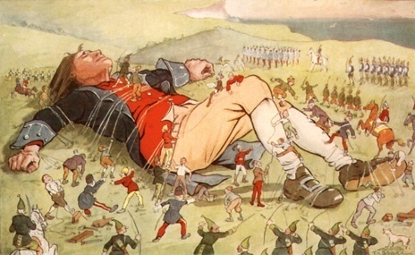
觀察的巨觀儀器與被觀察的微觀系統，在尺度上有巨大差異！
巨觀的儀器無法長期地追蹤微觀的系統。

Slide 14
?
巨觀的儀器無法長期地追蹤微觀的系統。
只能於前後作設定及測量。
在兩者之間微觀系統就獨立地維持定態。

Slide 15
或者之前獨立演化的微觀系統。
在巨觀儀器干擾後，躍遷至另一狀態。
例如：電磁場可以引發一顆光子的放射吸收，
會使原本穩定的定態，可以躍遷到其他的定態。
在躍遷之前之後，獨立的微觀系統維持處於一定態！

Slide 16
時間部分已解出，現在我們來寫定態解空間位置部分$ψ\left(x\right)$滿足的方程式：
定態解的特點是：時間部分與空間部分分離：
$$\frac{1}{ψ\left(x\right)}\left[−\frac{ℏ^{2}}{2m}\frac{d^{2}ψ\left(x\right)}{dx^{2}}+V\left(x\right)ψ\left(x\right)\right]=iℏ\frac{1}{φ\left(t\right)}\frac{dφ\left(t\right)}{dt}≡E$$
位置函數$ψ(x)$對應特定的$E$，因此將$E$寫在足標：$ψ_{E}\left(x\right)$：
$ψ_{E}(x)$滿足此常微分方程式：
$$−\frac{ℏ^{2}}{2m}\frac{d^{2}ψ_{E}\left(x\right)}{dx^{2}}+V\left(x\right)∙ψ_{E}\left(x\right)=E∙ψ_{E}\left(x\right)$$
$$\left[−\frac{ℏ^{2}}{2m}\frac{d^{2}}{dx^{2}}+V\left(x\right)\right]ψ_{E}\left(x\right)=E∙ψ_{E}\left(x\right)$$

Slide 17
時間部分已解出，現在我們來寫定態解位置部分$ψ\left(x\right)$滿足的方程式：
定態解的特點是：時間部分與空間部分分離：
$$Ψ\left(x,t\right)=ψ_{E}\left(x\right)e^{−i\frac{E}{ℏ}t}$$
代入薛丁格方程式，偏微分變成常微分！
$$−\frac{ℏ^{2}}{2m}\frac{∂^{2}Ψ}{∂x^{2}}+V\left(x\right)Ψ=iℏ\frac{∂Ψ}{∂t}$$
$$−\frac{ℏ^{2}}{2m}{∙e}^{−i\frac{E}{ℏ}t}∙\frac{d^{2}ψ_{E}\left(x\right)}{dx^{2}}+V\left(x\right)∙ψ_{E}\left(x\right)e^{−i\frac{E}{ℏ}t}=E{∙e}^{−i\frac{E}{ℏ}t}ψ_{E}\left(x\right)$$
時間的相關函數全部抵消，於是得到一個位置的微分方程式！
位置函數 $ψ(x)$ 滿足此常微分方程式：
$$−\frac{ℏ^{2}}{2m}\frac{d^{2}ψ_{E}\left(x\right)}{dx^{2}}+V\left(x\right)∙ψ_{E}\left(x\right)=E∙ψ_{E}\left(x\right)$$
$$\left[−\frac{ℏ^{2}}{2m}\frac{d^{2}}{dx^{2}}+V\left(x\right)\right]ψ_{E}\left(x\right)=E∙ψ_{E}\left(x\right)$$

Slide 18
Time-Independent Schrodinger Wave Equation
與時間無關之薛丁格方程式。
定態波函數的空間部分所滿足的方程式：
$$−\frac{ℏ^{2}}{2m}\frac{d^{2}ψ_{E}\left(x\right)}{dx^{2}}+V\left(x\right)∙ψ_{E}\left(x\right)=E∙ψ_{E}\left(x\right)$$
解出位置函數$ψ_{E}\left(x\right)$， 整個定態波函數$Ψ\left(x,t\right)$就都知道了！
$$Ψ\left(x,t\right)=ψ_{E}\left(x\right)e^{−i\frac{E}{ℏ}t}$$
單獨的Phase，沒有物理意義，定態的電子一直是處於同一個狀態！
函數$ψ_{E}\left(x\right)$決定了定態的狀態，也就是在時間為零時的波函數$Ψ\left(x,0\right)$！
在很多情況下，這個方程式只對某一些能量$E$，可以得到解。
這些能量$E$，稱為本徵值 Eigenvalues，
對應的解$ψ_{E}\left(x\right)$稱為漢米爾頓量的本徵函數 Eigenfunction。
本徵值$E$，若是離散分布，能量就是量子化的！

Slide 19
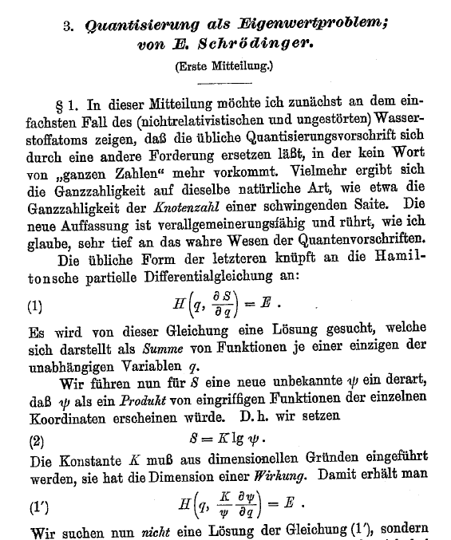
Quantization as an Eigenvalue Problem
1926
能量的量子化作為（不過就是）一個本徵值問題

Slide 20
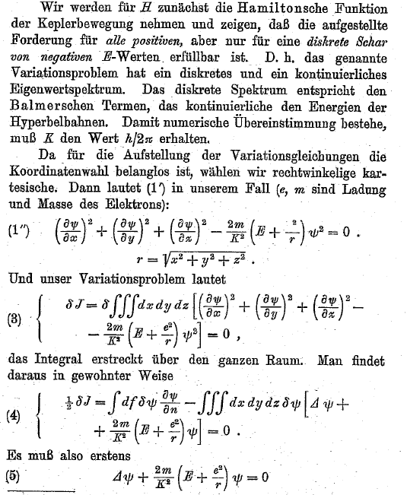
Schrodinger Equation

Slide 21
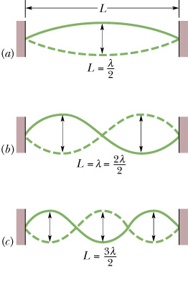
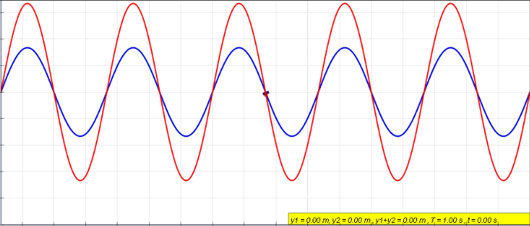
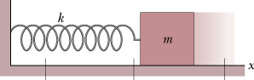
以上定態的概念其實是老朋友了，繩波理論中，我們找到穩定的駐波態就是。
$$y=\left({2y}_{m}∙\sin{\frac{nπ}{a}x}\right)∙\cos{ωt}$$
整條弦都被同一個時間函數所控制，整條弦一起震盪，所以波函數是可分離的。
所以駐波是一彈簧簡諧震盪器。
這樣的駐波態有一系列！
$$x=x_{m}∙\cos{ωt}$$
如果起始條件是一個駐波態，它就會如彈簧一般振盪演化。
如果起始條件是多個$\sin{kx}$瞬間駐波態的疊加，各個駐波態會各自演化後再疊加。
可以證明：兩端固定的繩就是以這些駐波，或它們的疊加來演化！

Slide 22
兩端固定的弦的任一起始條件可以用駐波模式的疊加來得到
$$y\left(x,0\right)=\sum_{n}{a_{n}\sin{\frac{nπ}{a}x}}$$
第 n 態的振幅或分量
$$y\left(x,t\right)=\sum_{n}{a_{n}\sin{\frac{nπ}{a}x}\cos{ω_{n}t}}$$
$$y\left(x,t\right)\sim \sin{\frac{π}{a}x}\cos{ω_{1}t}−\frac{1}{9}\sin{\frac{3π}{a}x}\cos{ω_{3}t}+⋯$$
各個駐波態會各自演化後再疊加。

Slide 23
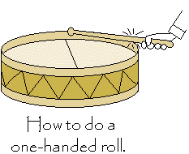
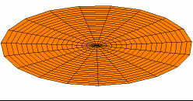
物體變形的模式也是如此！
某些特定變形的模式，其隨時間的運動會如同一個彈簧，
當這些模式被單獨激發時，物體中的每一點都以簡諧運動方式運動：
$$y_{i}\left(t\right)=y_{mi}∙\cos\left(ωt+φ_{i}\right)$$
物體內每一點$y_{i}$有一特定的振幅$y_{mi}$與相常數$φ_{i}$。

Slide 24
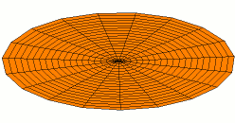
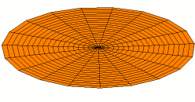
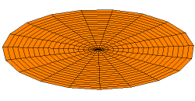
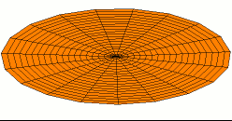
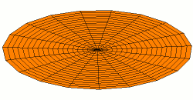
物體的變形模式有無限多個，
每一個模式的振動頻率不同！
可以證明：物體的所有變形就是以這些模式，或它們的疊加來進行演化！

Slide 25
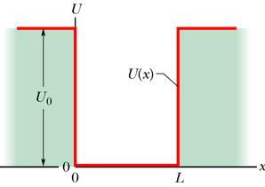
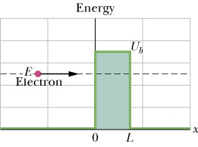
一維階梯狀位能下的定態
一維位能下的定態大致可以分為束縛態與非束縛態！
在束縛的情況中，定態的能量通常將出現量子化！
在非束縛的情況中，定態解能組成入射波包，可以描述散射問題！

Slide 26
從非束縛態開始。首先是大家已經很熟悉的自由電子波，這是定態！
$$\frac{d^{2}ψ_{E}}{dx^{2}}=\frac{2m}{ℏ^{2}}\left[V\left(x\right)−E\right]ψ_{E}$$
當電子受力為零時，位能$V$是一常數，
$$V\left(x\right)=V_{0}$$
假設
$$E>V_{0}$$
不直接設為零，是因為所得結果可以在一維位能問題運用。
動能
$$k≡\sqrt{\frac{2m}{ℏ^{2}}\left(E−V_{0}\right)}$$
$$\frac{d^{2}ψ_{E}}{dx^{2}}=\frac{2m}{ℏ^{2}}\left[V_{0}−E\right]ψ_{E}≡−k^{2}ψ_{E}$$
$$\frac{d^{2}ψ_{E}}{dx^{2}}=−k^{2}ψ_{E}$$
很容易猜到這就是角波數。
$$\frac{d^{n}}{dx^{n}}e^{ax}={\left(a\right)}^{n}∙e^{ax}$$
其解很簡單，二次微分後與自己成正比，就是指數函數
$$a^{2}=−k^{2}$$
$$a=±ik$$
$a$有兩個解！
$$ψ_{E}=Ae^{ikx}+Be^{−ikx}$$
這是二次微分方程式，上式有兩個未知係數，因此已經是最普遍的解了

Slide 27
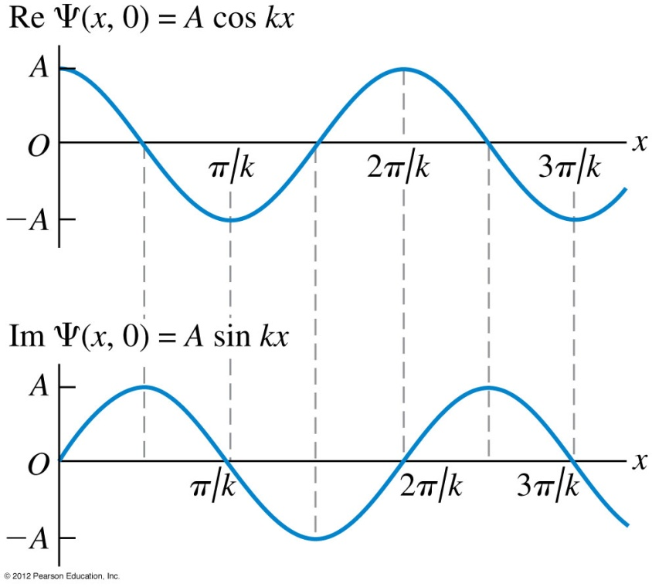
自由電子定態
$$k\left(E\right)≡\sqrt{\frac{2m}{ℏ^{2}}\left(E−V_{0}\right)}$$
$$ψ_{E}=Ae^{ik\left(E\right)x}+Be^{−ik\left(E\right)x}$$
完整的波函數：
$$Ψ\left(x,t\right)=ψ_{E}\left(x\right)∙e^{−i\frac{E}{ℏ}t}=Ae^{i\left[k\left(E\right)x−\frac{E}{ℏ}t\right]}+Be^{−i\left[k\left(E\right)x+\frac{E}{ℏ}t\right]}$$
相位分別向$+x$與$−x$方向運動！這當然就是已經解過的平面正弦自由電子波。
當時以角波數$k$來標記，$k$決定$ω\left(k\right)$，現在倒過來以能量$E$來標記，決定$k\left(E\right)$。
注意：任意的$E$數值，只要大於$V_{0}$，定態方程式都有解！

Slide 28
$$Ψ\left(x,t\right)=Ae^{i\left[k\left(E\right)x−\frac{E}{ℏ}t\right]}$$
單一角波數$k$的電子波定態，波長確定，動量確定，機率密度為一常數。
$$P={\left|Ψ\right|}^{2}={\left|A\right|}^{2}$$
因為沒有任何位置資訊，所以稱它為沿+x方向運動並不確實，
它只是擁有+x方向的動量，但並沒有任何東西是在傳播之中。
畢竟這是定態的電子，它的物理當然完全不隨時間變化。

Slide 29
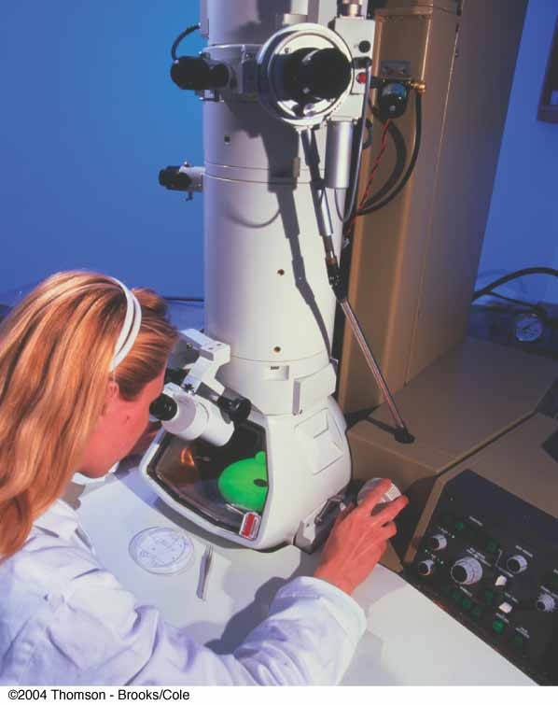
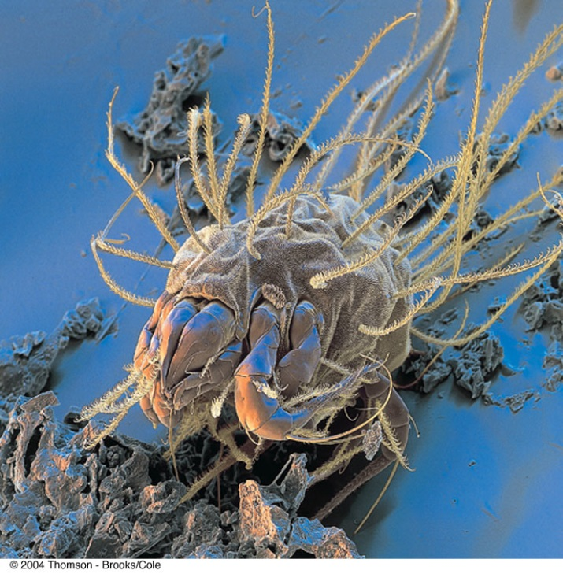
$$λ=\frac{h}{p}=\frac{h}{\sqrt{2mE}}$$
以$0.1c$光速移動的電子
$$λ\sim 7.28×{10}^{−11}\text{m}$$
電子波的波長大致是原子尺度，極小，因此在日常生活無法察覺！
極小的波長，使電子波顯微鏡鑑別度極高！

Slide 30
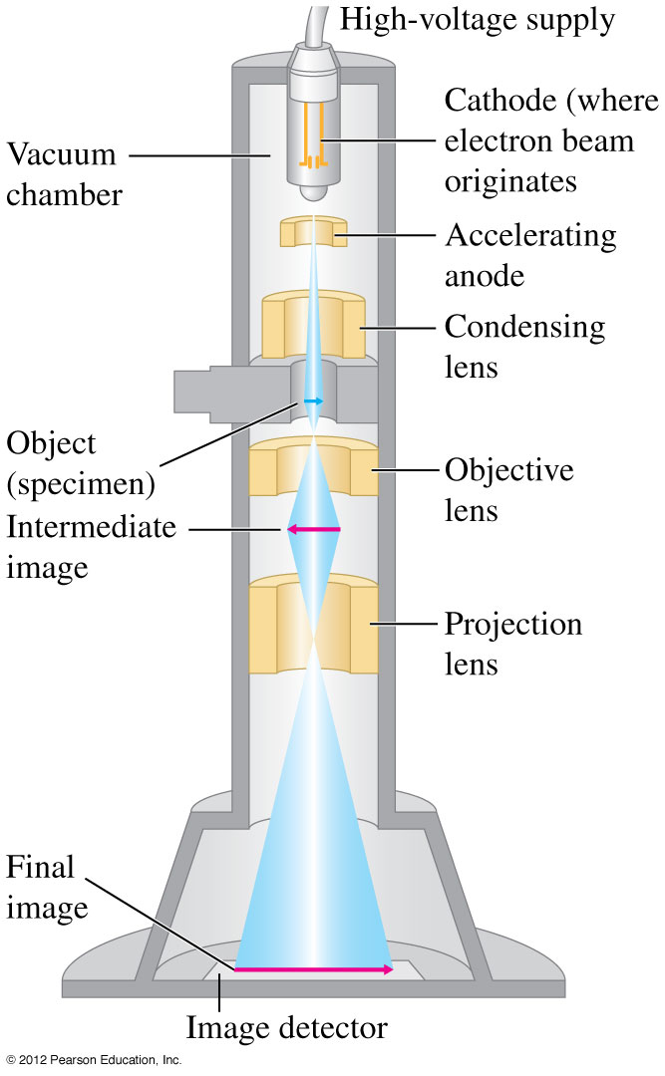
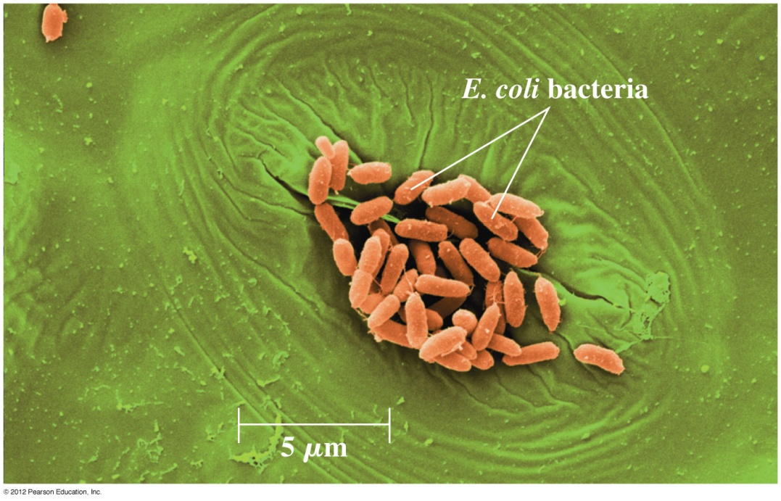

Slide 31
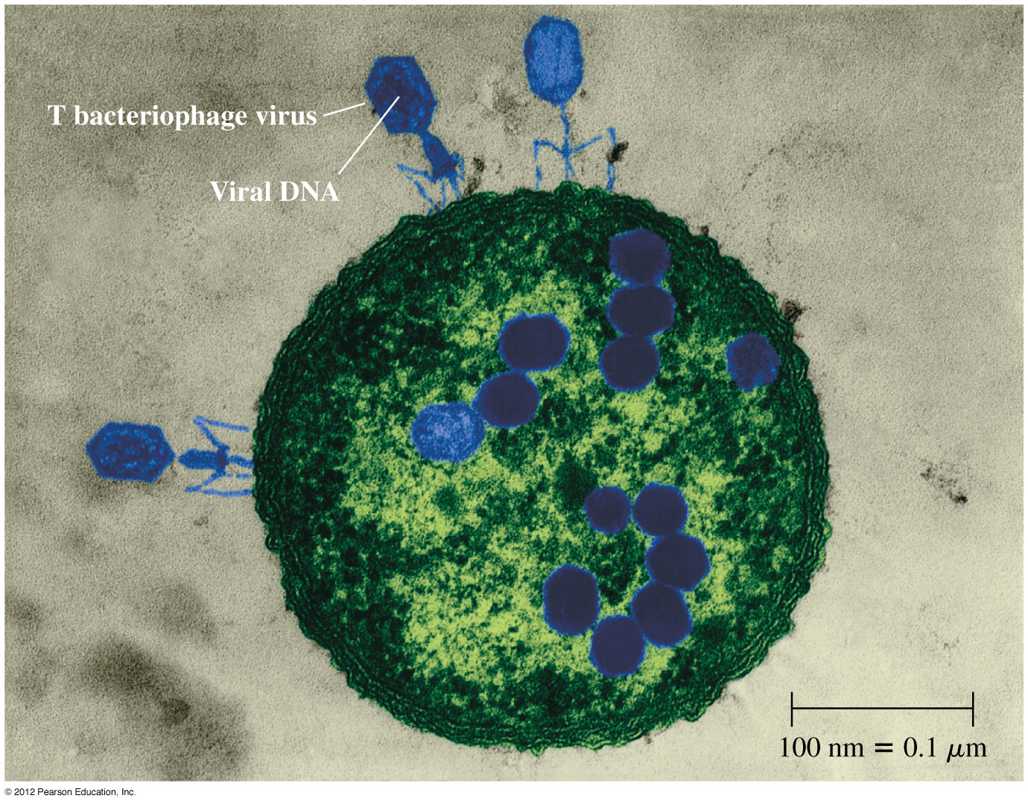

Slide 32
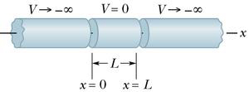
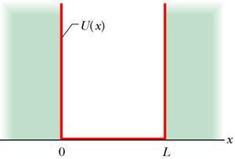
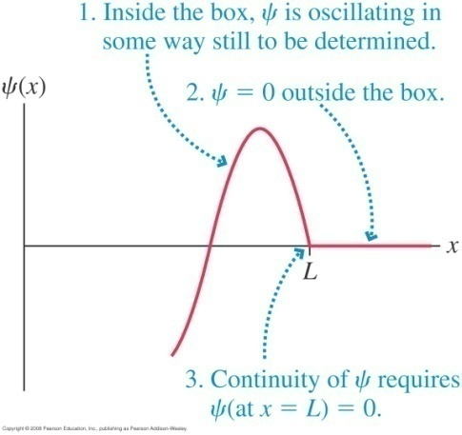
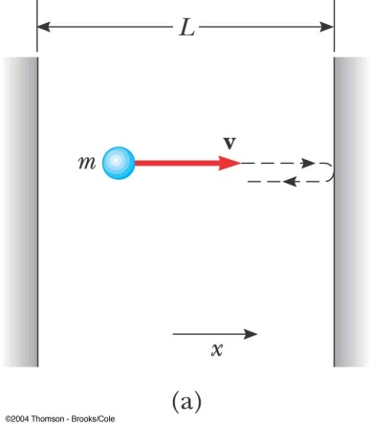
接著討論一個典型束縛態。
無限位能井，盒子中自由電子的定態。
$$V\left(x\right)=∞ x<0$$
$=0 0<x<a$
$$a$$
$=∞ a<x$
$$a$$
$$a$$
$$V\left(x\right)$$
$$a$$
$$a$$
邊界外的位能是無限大，波函數必須為零。否則位能期望值會是無限大！
邊界內波函數必須在邊界上與邊界外波函數連續，
因此邊界內波函數在邊界上必須為零。
邊界條件，對任何時間：
$$Ψ\left(0,t\right)=Ψ\left(a,t\right)=0$$
$$ψ_{E}\left(0\right)=0$$
$$ψ_{E}\left(a\right)=0$$

Slide 33
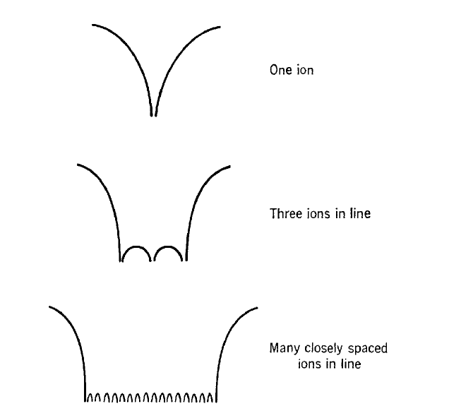
金屬中的傳導電子所感受的位能就類似位能井。

Slide 34
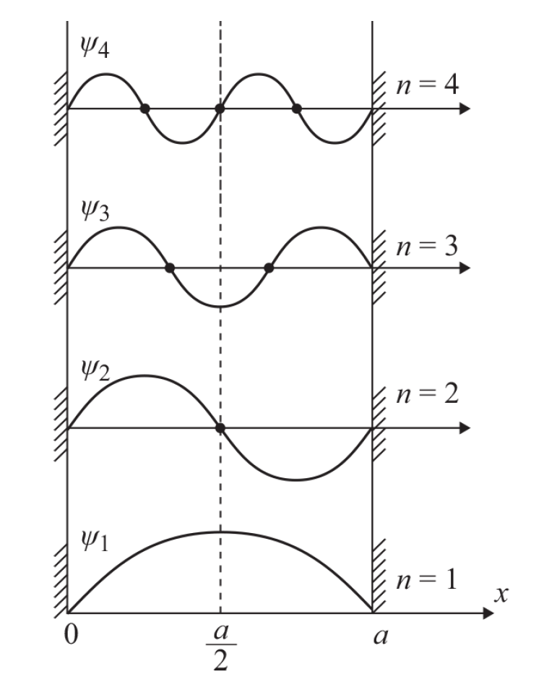
有邊界之自由電子
在邊界內，如同自由電子，因此可延用自由電子波。
$$\frac{d^{2}ψ_{E}}{dx^{2}}=−\frac{2mE}{ℏ^{2}}ψ_{E}$$
$$≡−k^{2}ψ_{E}$$
$$k≡\sqrt{\frac{2mE}{ℏ^{2}}}$$
$$V\left(x\right)$$
$$\frac{d^{2}ψ_{E}}{dx^{2}}=−k^{2}ψ_{E}$$
$$ψ_{E}=Ae^{ikx}+Be^{−ikx}$$
$$a$$
但必須加上邊界條件：
邊界條件：
$$ψ_{E}\left(0\right)=0$$
$$A+B=0$$
$$ψ_{E}\left(0\right)=0$$
$$ψ_{E}\left(a\right)=0$$
$$ψ_{E}=Ae^{ikx}−Ae^{−ikx}=2iA\sin{kx}$$
$$ψ_{E}=C\sin{kx}$$
重新定義常數：$C≡2iA$
$$ψ_{E}\left(a\right)=0$$
$$ψ_{E}\left(a\right)=C\sin{ka}=0$$
$$ka=nπ$$
$n$是自然數。
$$ψ_{n}=C\sin\left(\frac{nπ}{a}x\right)$$
$$k=\frac{nπ}{a}$$

Slide 35
結果與弦波駐波的波函數幾乎一模一樣！
$$a$$
$$k=\frac{nπ}{a}$$
$$a$$
$$\frac{λ}{2}=\frac{a}{n}$$
$$a$$
$$a$$
$$a$$
解可以以量子數$n$編號，給它一個新的符號$u_{n}$：
$$ψ_{n}=u_{n}\left(x\right)=C\sin\left(\frac{nπ}{a}x\right)$$
$$y=\left(y_{m}∙\sin{\frac{nπ}{a}x}\right)∙\cos{ωt}$$
原則上常數$C$可以是任意複數。
但只有$C$的絕對值對物理有影響，常常就取$C$為實數。如此$u_{n}$就完全是實數函數，
但波函數$Ψ_{n}$還要乘上時間的部分。完整的解並不是實數！
$$Ψ_{n}\left(x,t\right)=C\sin\left(\frac{nπ}{a}x\right)∙e^{−iωt}$$
有邊界之電子束縛態波函數的實數部如同駐波，但它必得有虛數部。

Slide 36
$$a$$
$$u_{n}=C\sin\left(\frac{nπ}{a}x\right)$$
代回去與時間無關的薛丁格方程式：
$$−\frac{ℏ^{2}}{2m}\frac{d^{2}ψ_{E}\left(x\right)}{dx^{2}}=Eψ_{E}\left(x\right)=\left(\frac{ℏ^{2}}{2m}\right)\frac{π^{2}}{a^{2}}n^{2}ψ_{E}\left(x\right)$$
能量$E$等於：
$$E_{n}=\left(\frac{ℏ^{2}}{2m}\right)\frac{π^{2}}{a^{2}}n^{2}=\left(\frac{h^{2}}{8ma^{2}}\right)n^{2}$$
能量只有在這些值，與時無關薛丁格方程式才有滿足邊界條件的解！
這些定態，能量是量子化的。以後會證明無限位能井的任意解能量測量只會是$E_{n}$。

Slide 37
$$a$$
$$E_{1}=\left(\frac{h^{2}}{8ma^{2}}\right)$$
注意基態的動量不為零。
有一能量最低的基態，能量不為零！
電子是靜不下來的！
這是測不準原理的結果。

Slide 38
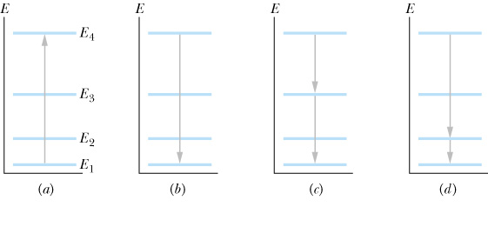
電子可以在能階定態之間以放出與吸收光子的方式躍遷。
$$hf=∆E$$
到達基態後，電子是穩定的。
基態的存在是量子力學重要的特徵！

Slide 39
$$\int_{0}^{a}{{\left|Ψ_{n}\left(x,t\right)\right|}^{2}dx}=\int_{0}^{a}{{\left|u_{n}\left(x\right)\right|}^{2}dx}＝1$$
總機率必須等於 $1$
由歸一化條件可以解出係數 C
$$\int_{0}^{a}{{\left|C\right|}^{2}{\left[\sin\left(\frac{nπ}{a}x\right)\right]}^{2}dx}={\left|C\right|}^{2}\int_{0}^{a}{\left[\frac{1−\cos\left(2\frac{nπ}{a}x\right)}{2}\right]dx}={\left|C\right|}^{2}\frac{a}{2}=1$$
$$\left|C\right|=\sqrt{\frac{2}{a}}$$
$$u_{n}=\sqrt{\frac{2}{a}}\sin\left(\frac{nπ}{a}x\right)$$
只有$C$的絕對值對物理有影響。所以常就直接取實數。
$$a$$

Slide 40
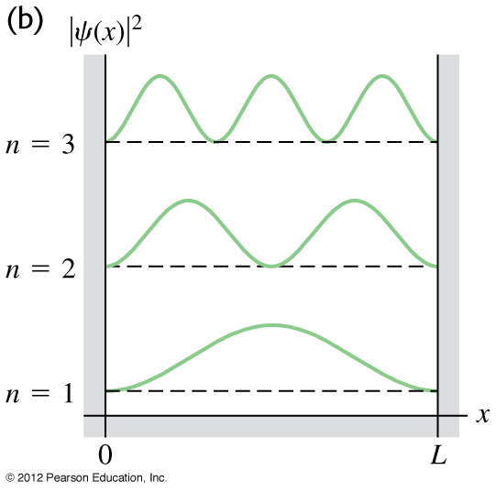
機率密度
$$P={\left|u_{n}\left(x\right)\right|}^{2}=\frac{2}{a}{\left[\sin\left(\frac{nπ}{a}x\right)\right]}^{2}$$
$$P\left(\frac{m}{n}a\right)=0, m<n$$
稱為節點。
在節點處，$P$一直為零，永遠不可能發現該電子！
節點
此電子靜不下來，但在節點卻永遠找不到它！
注意：$n−1$即是節點數目！
$$a$$

Slide 41
我們很容易就計算這些定態解的各個期望值：
因為對稱的關係：
$$\left\langle x\right\rangle =\frac{a}{2}$$
$$\left\langle x^{2}\right\rangle =?$$
$$\left\langle \hat{p}\right\rangle =\int_{−∞}^{∞}{{dx∙Ψ}^{∗}\left(x\right)}∙\left(−iℏ\frac{∂}{∂x}\right)Ψ\left(x\right)$$
$$a$$
$$=−iℏ\int_{0}^{a}{dx}∙u_{n}\left(x\right)\left(\frac{d}{dx}u_{n}\left(x\right)\right)=\int_{0}^{a}{dx}∙\frac{d}{dx}u_{n}^{2}=\frac{−iℏ}{2}\left[u_{n}^{2}\left(a\right)−u_{n}^{2}\left(0\right)\right]=0$$
$$\left\langle p\right\rangle =0$$

Slide 42
$$u_{n}=\sqrt{\frac{2}{a}}\sin\left(\frac{nπ}{a}x\right)$$
$$\left\langle p^{2}\right\rangle =?$$
$$\left\langle {\hat{p}}^{2}\right\rangle =\int_{−∞}^{∞}{{dx∙Ψ}^{∗}\left(x\right)}∙{\left(−iℏ\frac{∂}{∂x}\right)}^{2}Ψ\left(x\right)$$
$$=−ℏ^{2}\int_{0}^{a}{dx}∙u_{n}\left(x\right)\left(\frac{d^{2}}{dx^{2}}u_{n}\left(x\right)\right)={−\left(ℏ\frac{nπ}{a}\right)}^{2}\frac{2}{a}\int_{0}^{a}{dx}∙{\left[\sin\left(\frac{nπ}{a}x\right)\right]}^{2}$$
$$={\left(ℏ\frac{nπ}{a}\right)}^{2}\frac{2}{a}\int_{0}^{a}{dx}∙\left[\frac{1−\cos\left(2\frac{nπ}{a}x\right)}{2}\right]={\left(ℏ\frac{nπ}{a}\right)}^{2}\frac{2}{a}\frac{a}{2}={\left(ℏ\frac{nπ}{a}\right)}^{2}$$
我們得到動量測量的不準度：
$$∆p≡\sqrt{\left\langle {\hat{p}}^{2}\right\rangle −{\left\langle \hat{p}\right\rangle }^{2}}=\frac{ℏπn}{a}$$
$$E_{n}=\left(\frac{ℏ^{2}}{2m}\right)\frac{π^{2}}{a^{2}}n^{2}$$
而且得到動量平方的期望值就是能量$2mE_{n}$！
$$\left\langle p^{2}\right\rangle ={\left(ℏ\frac{nπ}{a}\right)}^{2}={\left(ℏk\right)}^{2}=2mE_{n}$$
這應該表示：
$$E_{n}=\left\langle \hat{H}\right\rangle =\left\langle \frac{{\hat{p}}^{2}}{2m}\right\rangle$$
$E_{n}$就是$\hat{H}$的期望值！這進一步驗證了期望值計算的方法是正確的。

Slide 43
摘要
定態波函數，時間部分不只可以被分離，而且可以被完全決定，
與位能$V(x)$的關係完全濃縮在數$E$之中！
$$φ\left(t\right)=e^{−i\frac{E}{ℏ}t}$$
$$Ψ\left(x,t\right)=ψ_{E}\left(x\right)∙e^{−i\frac{E}{ℏ}t}$$
定態波函數的時間演化就是函數$ψ_{E}\left(x\right)$乘上一個Phase factor：$e^{−i\frac{E}{ℏ}t}$。
$$Ψ\left(x,t\right)=ψ_{E}\left(x\right)∙e^{−i\frac{E}{ℏ}t}$$
定態真的是淡定。
機率密度與時間無關。
$P={\left|Ψ\right|}^{2}={\left|ψ_{E}\left(x\right)∙e^{−i\frac{E}{ℏ}t}\right|}^{2}={\left|ψ_{E}\left(x\right)\right|}^{2}{\left|e^{−i\frac{E}{ℏ}t}\right|}^{2}$=${\left|ψ_{E}\left(x\right)\right|}^{2}$
其他物理測量的期望值也都與時間無關！

Slide 44
摘要
Time-Independent Schrodinger Wave Equation
與時間無關之薛丁格方程式。
定態波函數的空間部分所滿足的方程式：
$$−\frac{ℏ^{2}}{2m}\frac{d^{2}ψ_{E}\left(x\right)}{dx^{2}}+V\left(x\right)∙ψ_{E}\left(x\right)=E∙ψ_{E}\left(x\right)$$
解出位置函數$ψ_{E}\left(x\right)$， 整個定態波函數$Ψ\left(x,t\right)$就都知道了！
$$Ψ\left(x,t\right)=ψ_{E}\left(x\right)e^{−i\frac{E}{ℏ}t}$$
單獨的Phase，沒有物理意義，定態的電子一直是處於同一個狀態！
函數$ψ_{E}\left(x\right)$決定了定態的狀態，也就是在時間為零時的波函數$Ψ\left(x,0\right)$！

Slide 45
自由電子定態
摘要
$$k\left(E\right)≡\sqrt{\frac{2m}{ℏ^{2}}\left(E−V_{0}\right)}$$
$$ψ_{E}=Ae^{ik\left(E\right)x}+Be^{−ik\left(E\right)x}$$
完整的波函數：
$$Ψ\left(x,t\right)=ψ_{E}\left(x\right)∙e^{−i\frac{E}{ℏ}t}=Ae^{i\left[k\left(E\right)x−\frac{E}{ℏ}t\right]}+Be^{−i\left[k\left(E\right)x+\frac{E}{ℏ}t\right]}$$
相位分別向$+x$與$−x$方向運動！這當然就是已經解過的平面正弦自由電子波。
當時以角波數$k$來標記，$k$決定$ω\left(k\right)$，現在倒過來以能量$E$來標記，決定$k\left(E\right)$。
注意：任意的$E$數值，只要大於$V_{0}$，定態方程式都有解！

Slide 46
接著討論一個典型束縛態。
摘要
無限位能井，盒子中自由電子的定態。
$$V\left(x\right)=∞ x<0$$
$=0 0<x<a$
$$a$$
$=∞ a<x$
$$a$$
$$a$$
$$V\left(x\right)$$
$$a$$
$$a$$
邊界外的位能是無限大，波函數必須為零。否則位能期望值會是無限大！
邊界內波函數必須在邊界上與邊界外波函數連續，
因此邊界內波函數在邊界上必須為零。
邊界條件，對任何時間：
$$Ψ\left(0,t\right)=Ψ\left(a,t\right)=0$$
$$ψ_{E}\left(0\right)=0$$
$$ψ_{E}\left(a\right)=0$$

Slide 47
摘要
結果與弦波駐波的波函數幾乎一模一樣！
$$a$$
$$k=\frac{nπ}{a}$$
$$a$$
$$\frac{λ}{2}=\frac{a}{n}$$
$$a$$
$$a$$
$$a$$
解可以以量子數$n$編號，給它一個新的符號$u_{n}$：
$$ψ_{n}=u_{n}\left(x\right)=C\sin\left(\frac{nπ}{a}x\right)$$
$$y=\left(y_{m}∙\sin{\frac{nπ}{a}x}\right)∙\cos{ωt}$$
原則上常數$C$可以是任意複數。
但只有$C$的絕對值對物理有影響，常常就取$C$為實數。如此$u_{n}$就完全是實數函數，
但波函數$Ψ_{n}$還要乘上時間的部分。完整的解並不是實數！
$$Ψ_{n}\left(x,t\right)=C\sin\left(\frac{nπ}{a}x\right)∙e^{−iωt}$$
有邊界之電子束縛態波函數的實數部如同駐波，但它必得有虛數部。

Slide 48
摘要
$$a$$
$$u_{n}=C\sin\left(\frac{nπ}{a}x\right)$$
代回去與時間無關的薛丁格方程式：
$$−\frac{ℏ^{2}}{2m}\frac{d^{2}ψ_{E}\left(x\right)}{dx^{2}}=Eψ_{E}\left(x\right)=\left(\frac{ℏ^{2}}{2m}\right)\frac{π^{2}}{a^{2}}n^{2}ψ_{E}\left(x\right)$$
能量$E$等於：
$$E_{n}=\left(\frac{ℏ^{2}}{2m}\right)\frac{π^{2}}{a^{2}}n^{2}=\left(\frac{h^{2}}{8ma^{2}}\right)n^{2}$$
能量只有在這些值，與時無關薛丁格方程式才有滿足邊界條件的解！
這些定態，能量是量子化的。以後會證明無限位能井的任意解能量測量只會是$E_{n}$。

Slide 49
金屬中的傳導電子

Slide 50
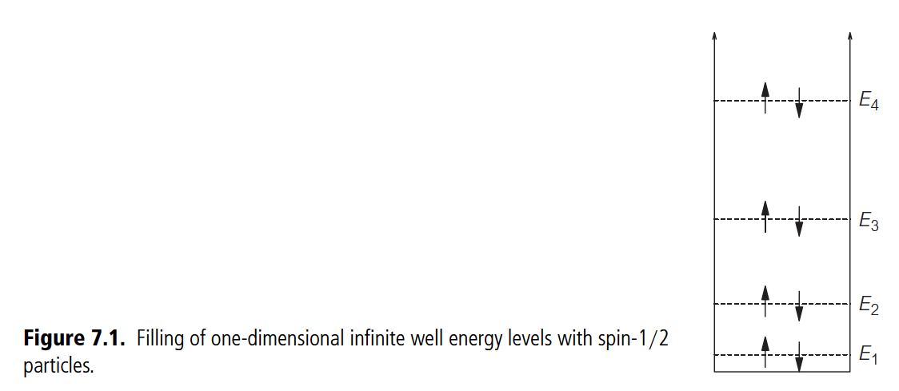
電子遵守不相容原理，每一狀態只能有二個電子。
能量由低往高一個一個填入。
電子填完處最高能量稱為Fermi Surface。
導體的導電導熱由Fermi Surface附近的電子負責
Fermi Surface

Slide 51
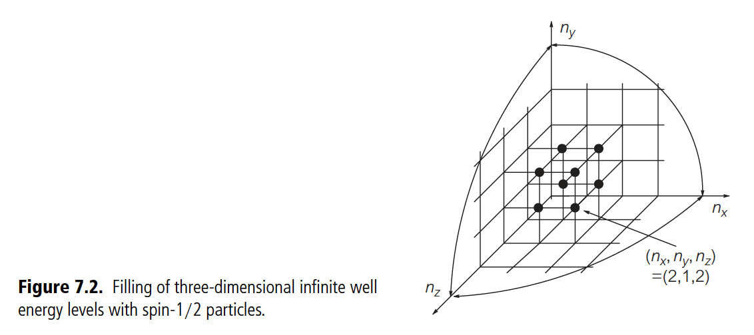
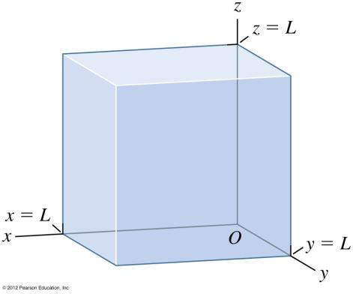
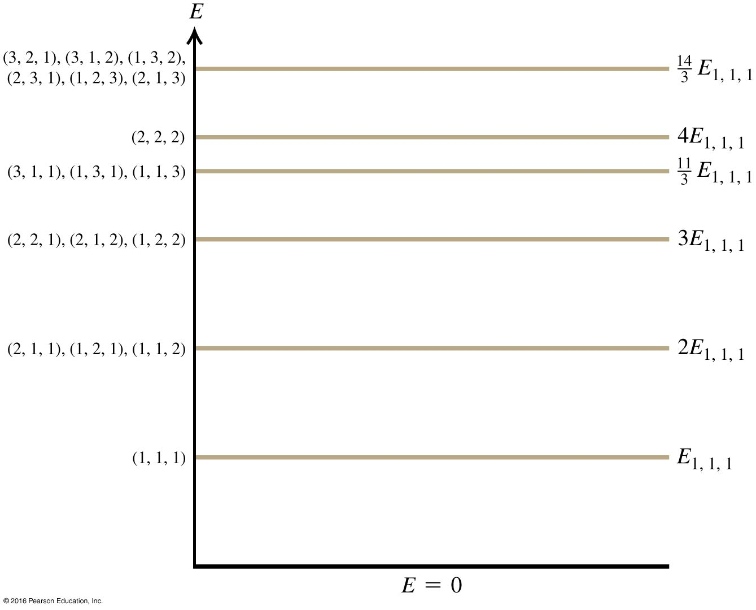
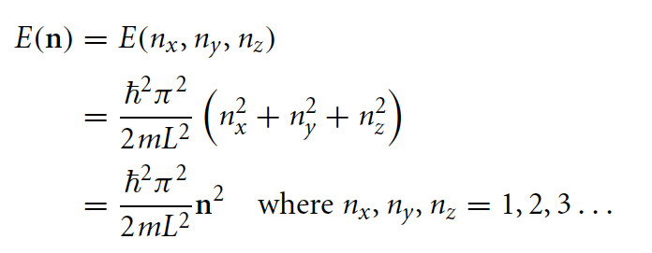
如果是三維導體，位能井是個空腔，可以解出定態類似三維駐波，
狀態的分佈與空腔輻射幾乎完全相同！每一個態可以放二個電子。
導體的導電性可以以此自由電子模型推導！
由能量低往高，即是由近向遠一個一個填。填完處真的是一個平面：
Fermi Surface
$$k_{x,y,x}=\frac{nπ}{a_{x,y,z}}$$

Slide 52
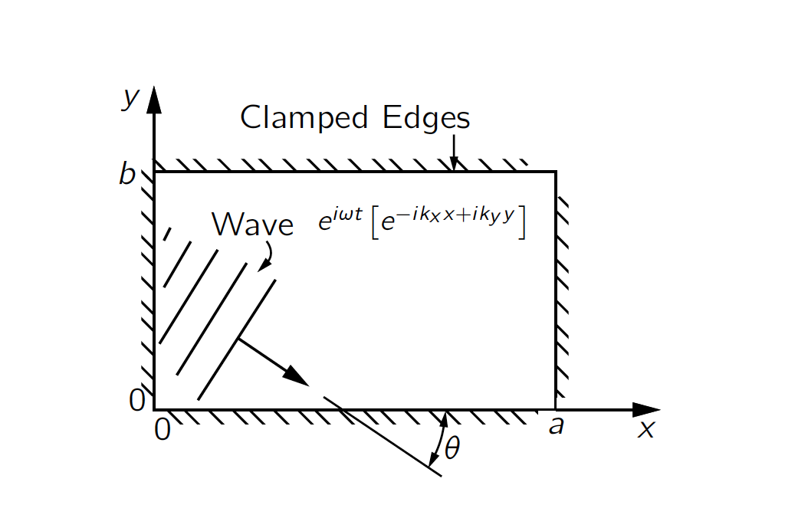
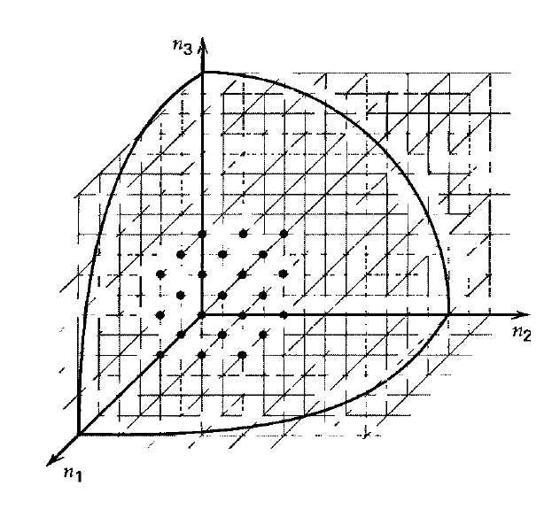
三維駐波：
$$ψ\left(\vec{r}\right)=A\sin{k_{x}x}∙\sin{k_{y}y}∙\sin{k_{z}z}$$
在三度空間中，駐波的條件會擴大到三個方向：
$$k_{x}=\frac{π}{L}n_{x} k_{y}=\frac{π}{L}n_{y} k_{z}=\frac{π}{L}n_{z}$$
一組自然數 $n_{x},n_{y},n_{z}$的選擇，對應一個駐波態。
以$\left(n_{x},n_{y},n_{z}\right)畫$一個三維空間，一個駐波態即是一個點。
角波數向量 $\vec{k}$大小：
$$k=\sqrt{n_{x}^{2}+n_{y}^{2}+n_{z}^{2}}∙\frac{π}{L}$$

Slide 53
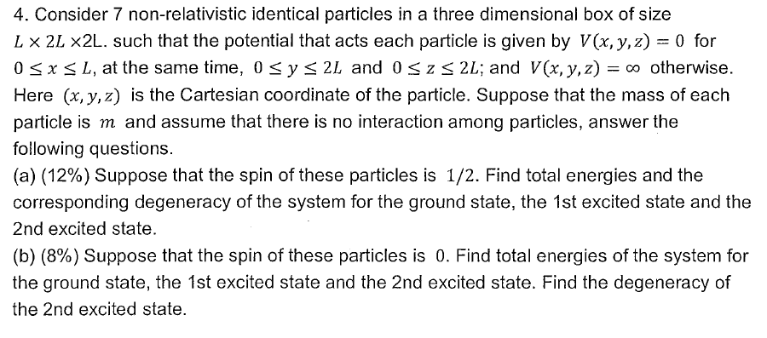
長方形空腔
$$k_{x}=\frac{n_{x}π}{L}$$
$$k_{y}=\frac{n_{y}π}{2L}$$
$$k_{z}=\frac{n_{z}π}{2L}$$
$$E=\frac{p^{2}}{2m}=\frac{ℏ^{2}k^{2}}{2m}=\frac{ℏ^{2}π^{2}}{2mL^{2}}\left(\frac{n_{x}^{2}}{1}+\frac{n_{y}^{2}}{2}+\frac{n_{z}^{2}}{2}\right)$$

Slide 54
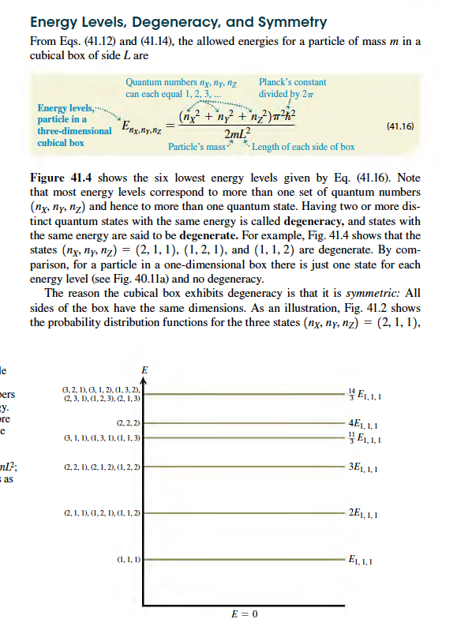
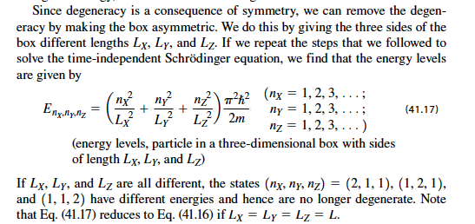
Young’s University Physics

Slide 55
$$a$$
$$u_{n}=C\sin\left(\frac{nπ}{L}x\right)$$
位能對中點$x=\frac{a}{2}$對稱，
奇函數偶函數：

